Slide 1



Синтаксический анализ в терминах деревьев зависимостей
Использовались слайды из презентации Joakim Nivre (ACL Tutorial)
National Research University “Higher School of Economic”

Slide 2
План
краткое резюме предыдущей лекции
КС-грамматики
Зависимостный парсинг

Slide 3
Теоретические предпосылки
линейной цепочки словоформ в предложении соответствует нелинейная иерархическая структура

Slide 4
Теоретические предпосылки
Отражение иерархической структуры в синтаксическом представлении:
синтаксические единицы
синтаксические связи
направленные синтаксические связи
набор правил, устанавливающих связи между синтаксическими единицами;
набор правил, устанавливающих направление связи;
набор правил, устанавливающих тип связи (ярлыки)
правила проверки грамматической правильности

Slide 5
Формальные модели
Базовые системы формального представления синтаксической структуры:
деревья непосредственных составляющих
деревья зависимостей
Head Driven Phrase Structure Grammar (HDPSG)
категориальные грамматики
LFG (Lexical functional grammar)
и др.

Slide 6
Основные подходы
КС-грамматики (CFG context-free grammar)
вероятностные контекстно-свободные грамматики (PCFG – probabilistic context-free grammar)
унификационные грамматики
«зависимостный» анализ (dependency parsing)

Slide 7
Роль синтаксического компонента
Вспомогательный компонент автоматической обработки; нужен для улучшения качества решения конечных задач систем автоматического анализа текста (МП, извлечение информации из текста)

Slide 8
Сравнение зависимостей и НС
Разметка дерева зависимостей включает
связи между парами слов: главное слово–зависимое (head-dependent relation) – направленные стрелки (directed arcs);
именование разных типов синтаксических отношений (например, определительное отношение, обстоятельственное отношение и т.п.) – метки (arc labels);
грамматические категории (structural categories) – теги частей речи
Разметка дерева непосредственных составляющих подразумевает:
нетерминальные составляющие или фразовые категории (non-terminal nodes);
дополнительное именование возникающих в процессе деривации сложных синтаксических объектов (именная группа, предложная группа и т.п.) (non-terminal labels);
функциональные категории (грамматические функции).
Гибридные системы могут включать все элементы

Slide 9
Проблемы автоматического синтаксического анализа
«дальние» связи:
например, согласование,
модели управления
«непроективность»:
перемещения, свободный порядок слов, разрывные составляющие
нули:
элипсис,
нулевые связки и местоименные элементы
(PRO – ноль при инфинитиве, pro – восстановимое опущение анафорического местоимения)
омонимия:
предложные группы, приложения и т.п. – необходимость распознавания главных актантов глагола для целевой задачи системы
принципиально большое количество переборов и допустимых синтаксических структур при автоматическом анализе (необходимо учитывать соседние уровни: морфологический анализ и семантику)

Slide 10
Способы борьбы
согласование:
унификации, ограничения
множество переборов
вероятностные грамматики, лексикализованные вероятностные контекстно-свободные грамматики (машинное обучение по трибанкам)
ограничения
унификационные грамматики
нули, непроективность и т.п.
модели с перемещением категорий и следами, частичный синтаксический анализ: shallow parsing, chunking

Slide 11
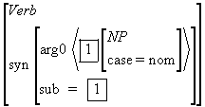
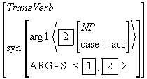
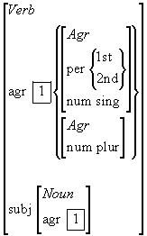
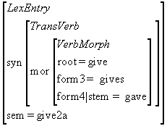
Унификационные грамматики. Пример
 | TransVerb < Verb

Slide 12
КС-грамматики. Алгоритмы анализа
Метод спуска (top-down)
Восходящий анализ
Алгоритм Кока-Янгера-Касами (CYK)
Алгоритм Эрли (EARLEY)

Slide 13
Деревья зависимости План
Методы «зависимостного» анализа
синтаксическое представление в терминах зависимостей
идеи базовых алгоритмов
Доступные ресурсы для разных языков
Парсеры
Трибанки

Slide 14
Синтаксическое представление в терминах зависимостей

Slide 15
Мотивация
Повышенный интерес к анализу в терминах грамматики зависимостей
◮ CoNLL-X shared task (June, 2006)
Google N-grams (http://googleresearch.blogspot.ru/2013/05/syntactic-ngrams-over-time.html, https://books.google.com/ngrams/)
http://nlp.stanford.edu/software/stanford-dependencies.shtml
Проект по разработке универсальных принципов аннотации в терминах зависимостей – UD
На сегодня

Slide 16
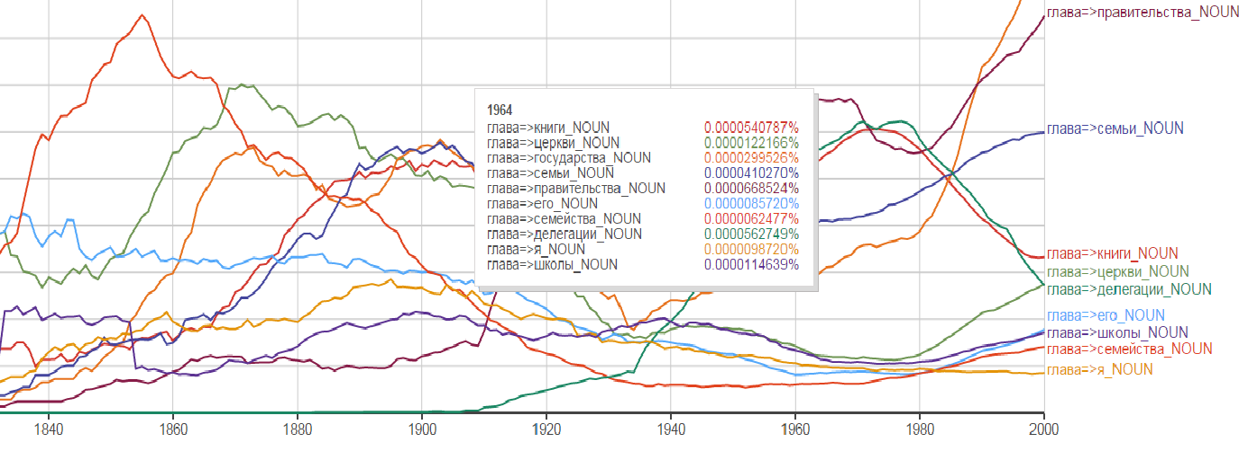
Google N-Grams с зависимостями
Глава => Noun

Slide 17
Синтаксис зависимостей (dependency parsing)
Синтаксическое представление:
лексические узлы, связанные бинарным асимметричным отношением
Теньер (Lucien Tesni`ere [Tesni`ere 1959])
«Основы структурного синтаксиса» (фр. Eléments de syntaxe structurale)
вербоцентричность, синтаксис зависимостей:
бинарные направленные отношения между элементами предложения
предикат в качестве единственной вершины графической «стеммы»

Slide 18
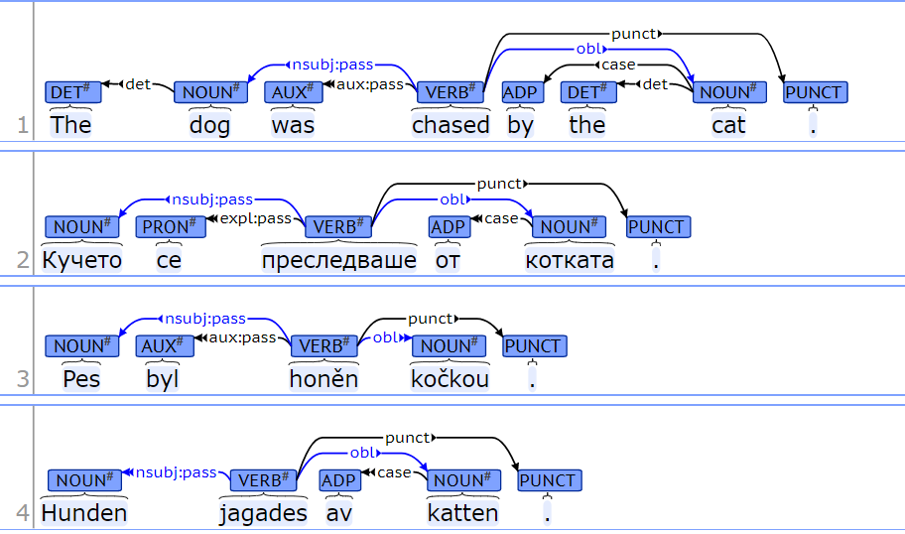
Представление синтаксической структуры в терминах зависимостей
Направленный граф:
V - множество узлов (токенов)
E - множество направленных связей (стрелок, зависимостных отношений, dependency relations)
L - функция приписывания тега связи E (типы зависимостей)
Пример:

Slide 19
Ограничения
единственность вершины
связанность
ацикличность
проективность

Slide 20
Немного теории
Достаточно ли только указания на зависмостные отношения между двумя элементами?
Необходимо ли указывать на направленное отношение между элементами?
Какие элементы являются узлами:
Морфемы?
Словоформы?
Словосочетания?

Slide 21
Немного теории
Какова природа зависимостных отношений? Как устроены синтаксические метки?
грамматические функции?
семантические роли?
На основании каких критериев выделять главное и зависимое?
Какими структурными свойствами должны обладать деревья зависимостей (ДЗ)?

Slide 22
Критерии выделения главного vs. зависимого
Критерий установления связи между H и D в конструкции C [Zwicky 1985, Hudson 1990]
H определяет синтаксическую категории С. H может замещать С
H определяет семантическую категорию С, D уточняет H
H обязательно, D может быть опционально
H накладывает селективные ограничения на D и определяет, обязательно ли D
Грамматические характеристики D зависят от свойств H (согласование или управление)
Линейная позиция D определяется по отношению к H
эндоцентричность
морфосинтаксический локус – под воздействием контекста меняется H, но не D

Slide 23
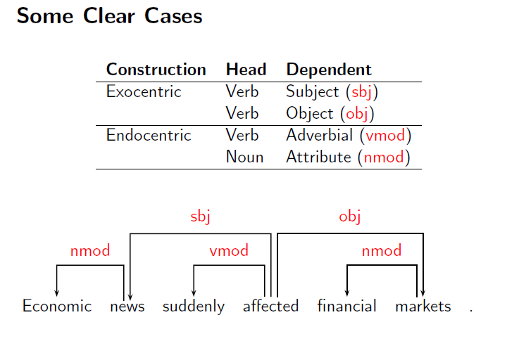

Slide 24
Критерии выделения главного vs. зависимого
Семантические vs. синтаксические (морфологические) критерии
большой стол модификатор-вершина vs. атрибутивное
красиво пел модификатор-вершина vs. обстоятельственное
Эндецентричность vs. экзоцентричность
Я вижу два стола Num N-GEN Num-Неодуш N-Неодуш
Я вижу двух человек Num N-GEN Num-одуш N-одуш

Slide 25
Сложные случаи
Some Tricky Cases
◮ Complex verb groups (auxiliary ↔ main verb)
◮ Subordinate clauses (complementizer ↔ verb)
◮ Coordination (coordinator ↔ conjuncts)
◮ Prepositional phrases (preposition ↔ nominal)
◮ Punctuation
I can see that they rely on this and that .
obj
sbar
?
Sbj
?
?
?
co
vg
sbj
vc
pc
cj

Slide 26
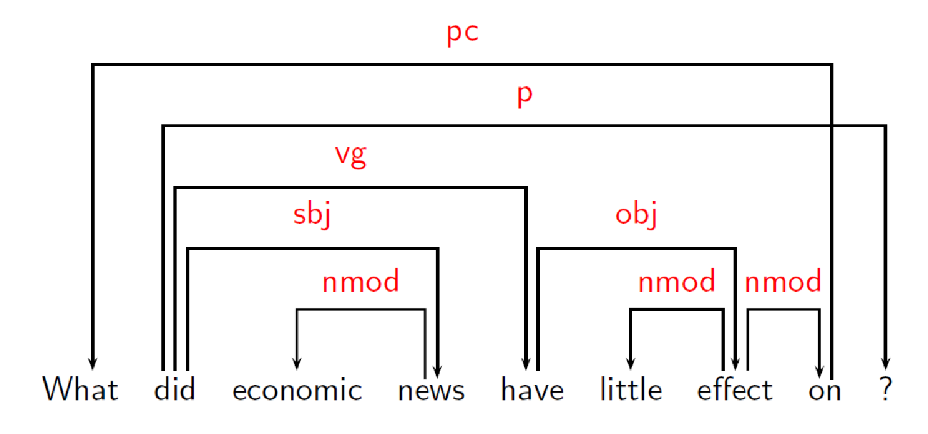
Сложные случаи: непроективность

Slide 27
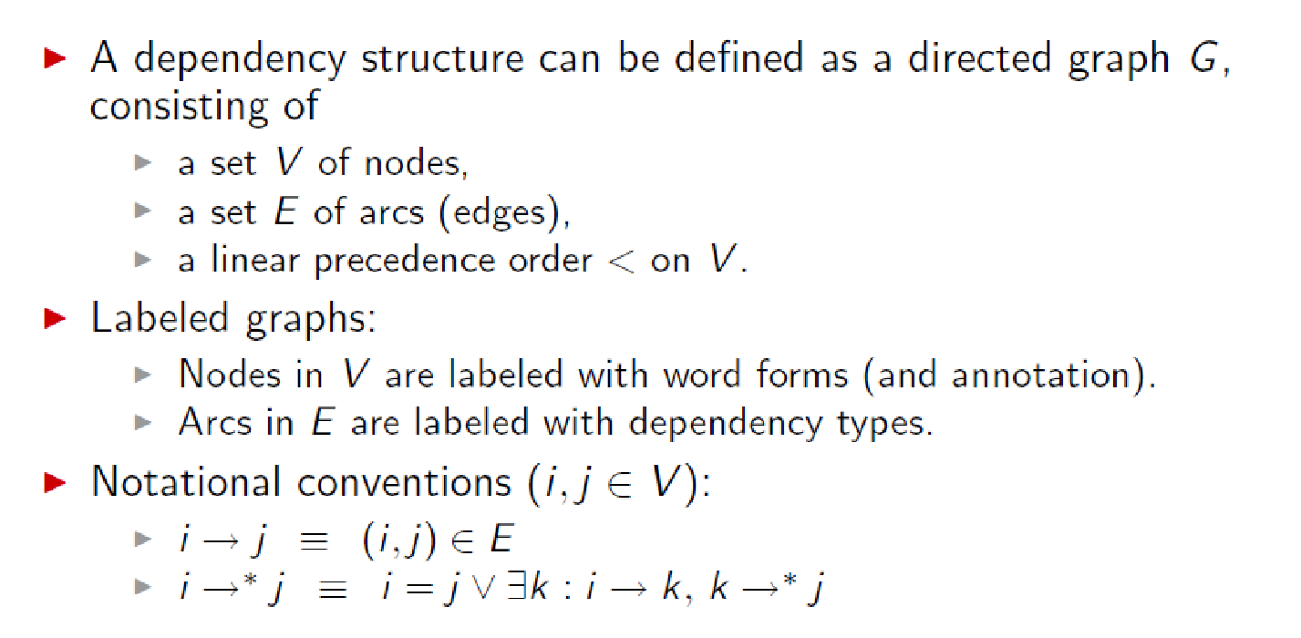
Дерево зависимостей

Slide 28
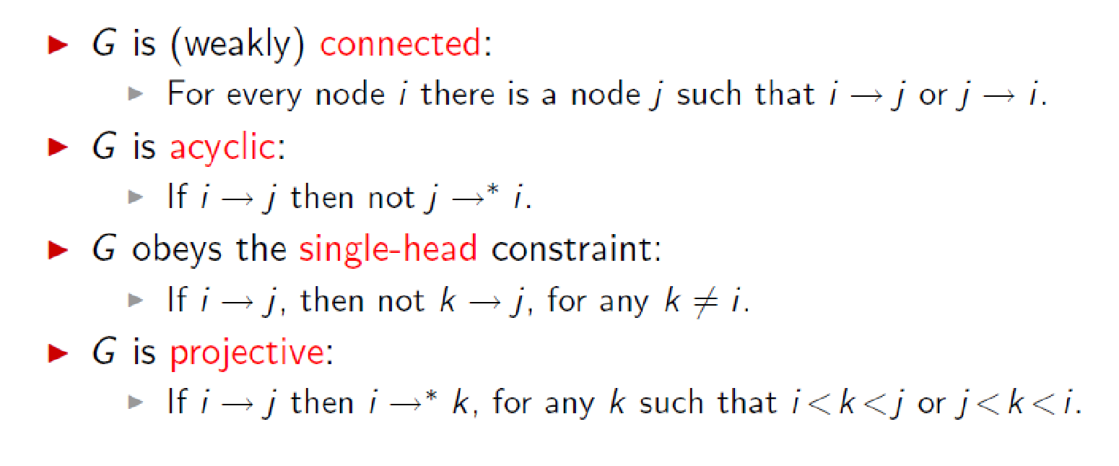
Дерево зависимостей

Slide 29
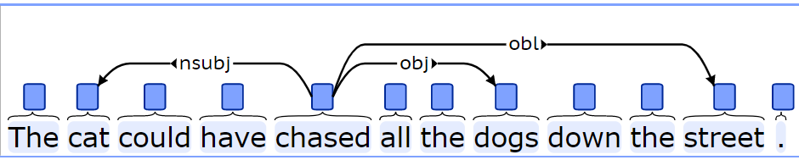
Принципы разметки UD
главенство полнозначных слов; они связываются отношением зависимости напрямую, а не через функциональные категории (через служебные слова) (https://universaldependencies.org/u/overview/syntax.html)

Slide 30
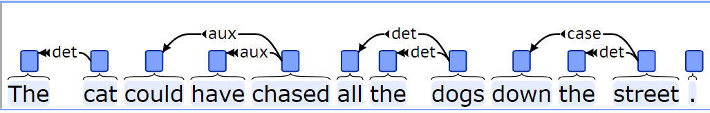
Принципы разметки UD
функциональные слова (служебные слова) являются зависимыми от полнозначных слов (https://universaldependencies.org/u/overview/syntax.html)

Slide 31
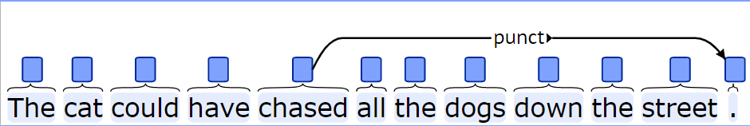
Принципы разметки UD
пунктуационные знаки присоединяются в качестве зависимых к корню дерева (или к вершине той составляющей, к которой они относятся) (https://universaldependencies.org/u/overview/syntax.html)

Slide 32
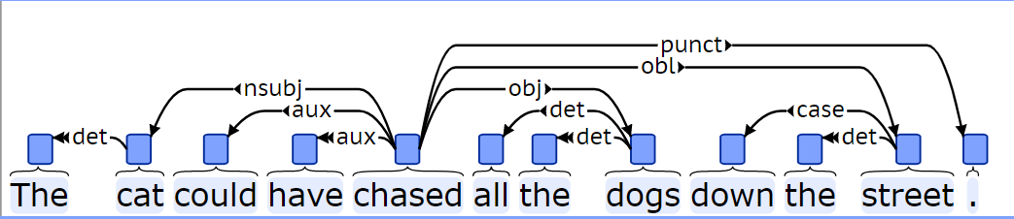
Принципы разметки UD
(https://universaldependencies.org/u/overview/syntax.html)

Slide 33
Методы

Slide 34
Методы
Nivre:
Dynamic programming algorithms applied to context-free (projective) dependency grammars (методы анализа для КСГ (динамическое программирование), применимые к проективным зависимостным грамматикам)
Eliminative parsing techniques applied to constraint-based formulations of (non-projective) dependency grammar (методы, основанные на удалении связей, не удовлетворяющих ограничениям)
Deterministic parsing algorithms combined with weak grammars or data-driven methods

Slide 35
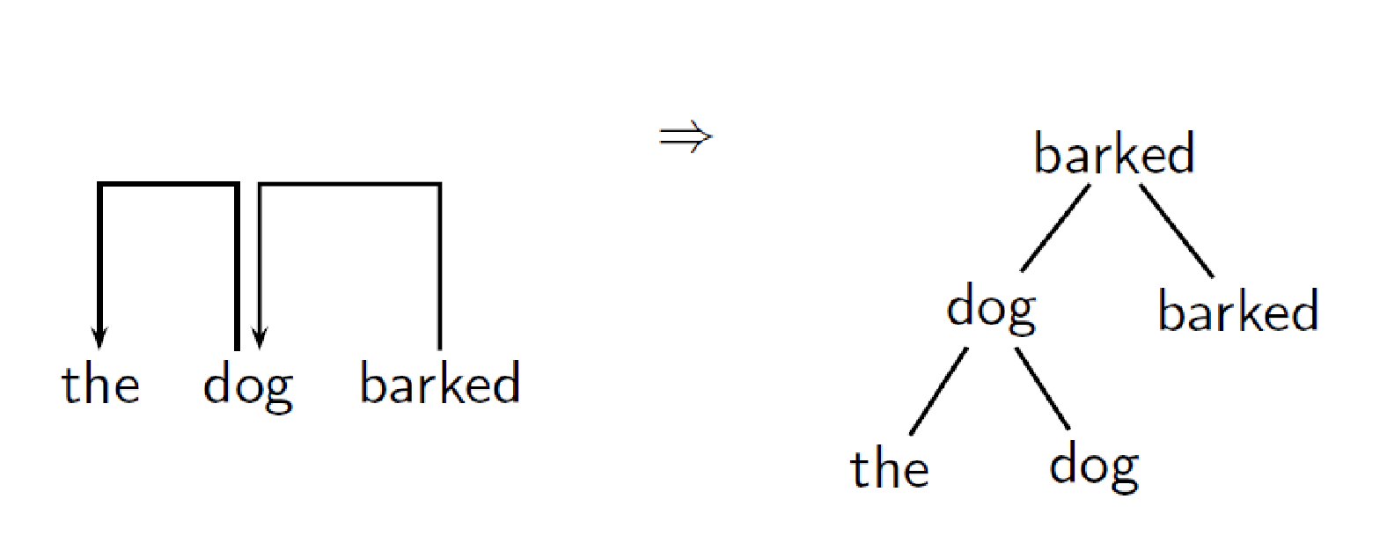
Переход к НС-представлению (динамическое программирование)
Основная идея: перейти от зависимостей к непосредственным составляющим
Применить стандартный метод для синтаксического анализа в терминах КС-грамматик (например, алгоритм Кока — Янгера — Касами)

Slide 36
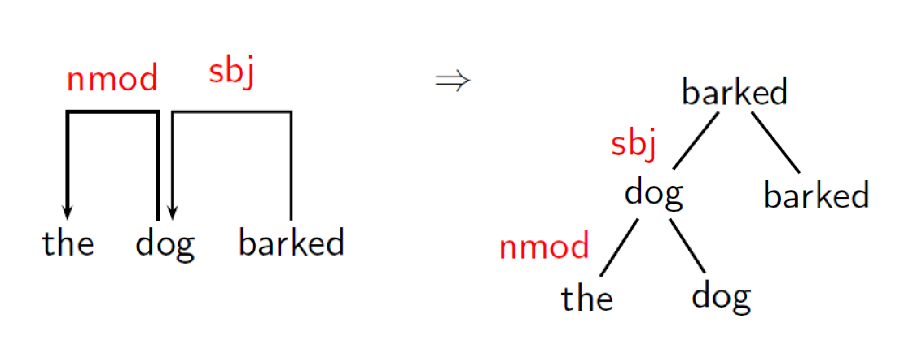
Переход к НС-представлению

Slide 37
Переход к НС-грамматикам
Грамматика – контекстно-свободная грамматика, каждый узел – лексикализован
◮ Слот диагрммы – поддерево, слова со всеми их зависимыми (левыми и правыми).
◮ Проблемы: цепочки могут различаться вершинами (разные поддервья в зависимости от выделяемой вершины)
◮ Вычислительная сложность: O(n⁵)
Eisner’s Bilexical Algorithm (вычислительная сложность O(n³))

Slide 38
Методы
НС-представление <-> зависимости
Constraint satisfaction
Deterministic parsing

Slide 39
Проверка связей на соответствие ограничениям (a constraint satisfaction problem)
Зависимостные грамматики с ограничениями
◮ грамматика содержит множество ограничений: логические формулы, задающие “правильное” (well-formed) дерево
◮ Ограничение: логическое выражение, содержащее переменные с заданным множеством значений.
◮ Синтаксический анализ определяется как задача проверки удовлетворения ограничениям (a constraint satisfaction problem).
◮ Синтаксический анализ заключается в исключении связей, а не в их установлении
◮ В результате проверки удаляются те значения, которые противоречат ограничениям

Slide 40
Проверка связей на соответствие ограничениям (a constraint satisfaction problem)
Based on [Maruyama 1990]
◮ Example 1:
◮ word(pos(x)) = DET ⇒
(label(X) = NMOD, word(mod(x)) = NN, pos(x) < mod(x))
◮ A determiner (DET) modifies a noun (NN) on the right with the label NMOD.
◮ Example 2:
◮ word(pos(x)) = NN ⇒
(label(x) = SBJ, word(mod(x)) = VB, pos(x) < mod(x))
◮ A noun modifies a verb (VB) on the right with the label SBJ.
◮ Example 3:
◮ word(pos(x)) = VB ⇒
(label(x) = ROOT, mod(x) = nil)
◮ A verb modifies nothing, its label is ROOT.

Slide 41
Проверка связей на соответствие ограничениям (a constraint satisfaction problem)
Constraint Grammar: [Karlsson 1990, Karlsson et al. 1995]
◮ Constraint Dependency Grammar:
[Maruyama 1990, Harper and Helzerman 1995]
◮ Functional Dependency Grammar: [J¨arvinen and Tapanainen 1998]
◮ Topological Dependency Grammar: [Duchier 1999, Duchier 2003]
◮ Extensible Dependency Grammar: [Debusmann et al. 2004]
◮ Constraint Dependency Grammar with defeasible constraints:
[Foth et al. 2000, Foth et al. 2004, Menzel and Schr¨oder 1998,
Schr¨oder 2002]

Slide 42
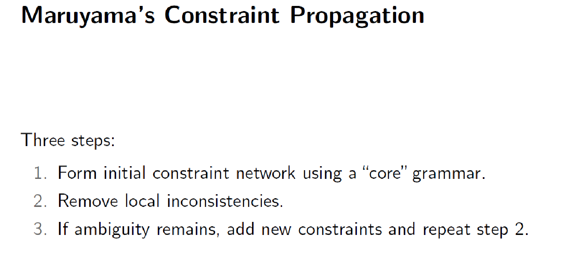
Проверка связей на соответствие ограничениям (a constraint satisfaction problem)

Slide 43
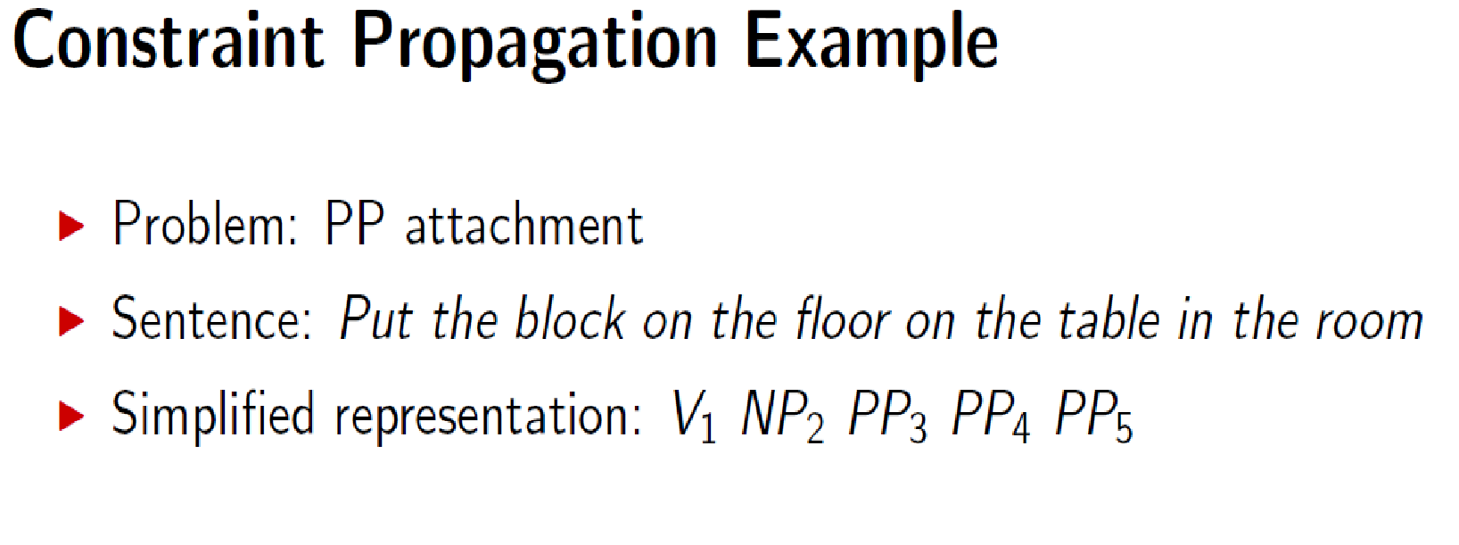
Проверка связей на соответствие ограничениям (a constraint satisfaction problem)

Slide 44
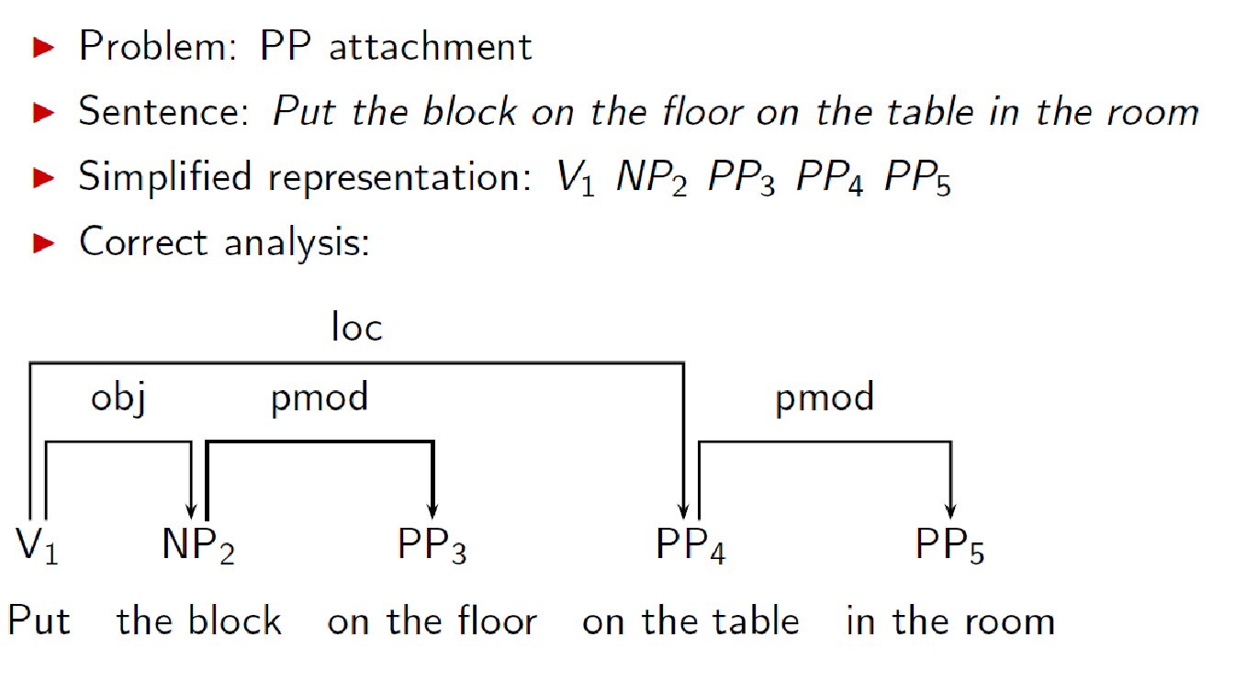
Проверка связей на соответствие ограничениям (a constraint satisfaction problem)

Slide 45
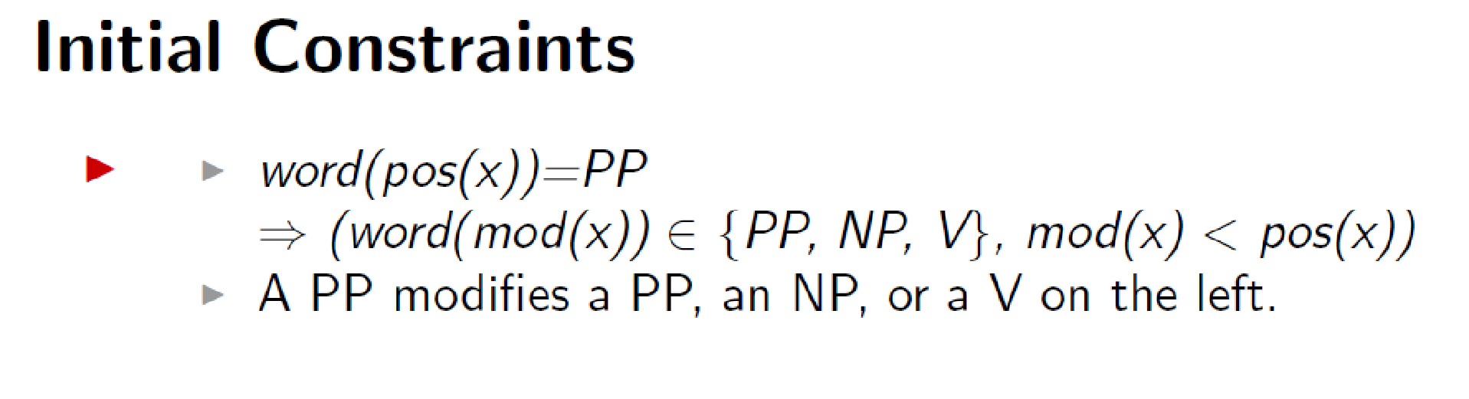
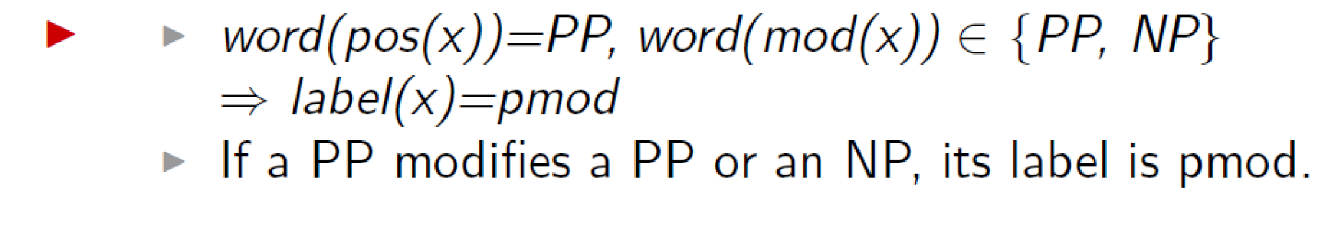
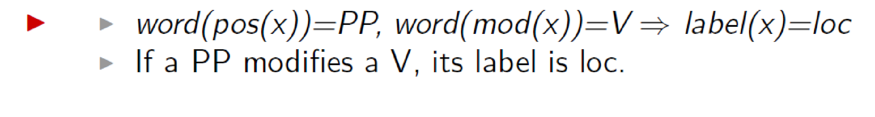
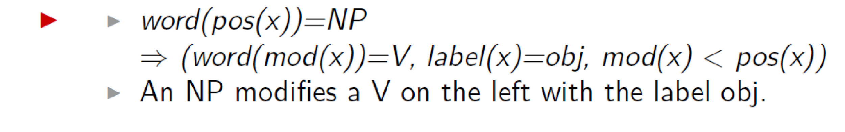
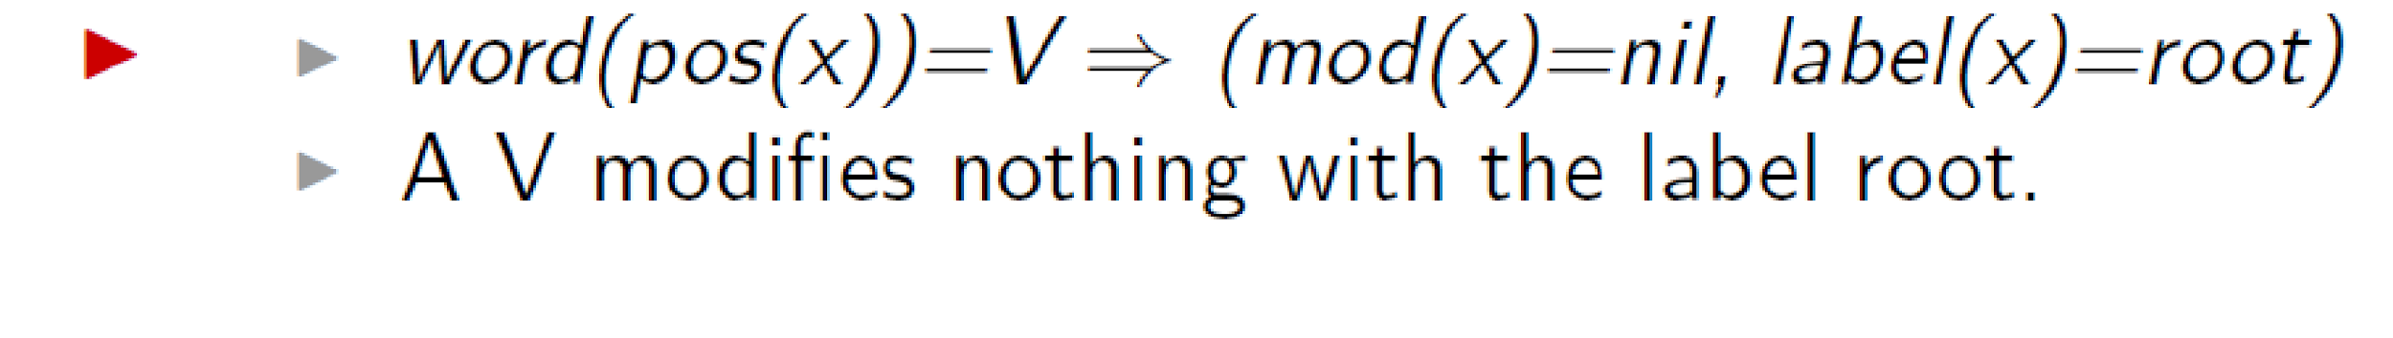
Проверка связей на соответствие ограничениям (a constraint satisfaction problem)

Slide 46
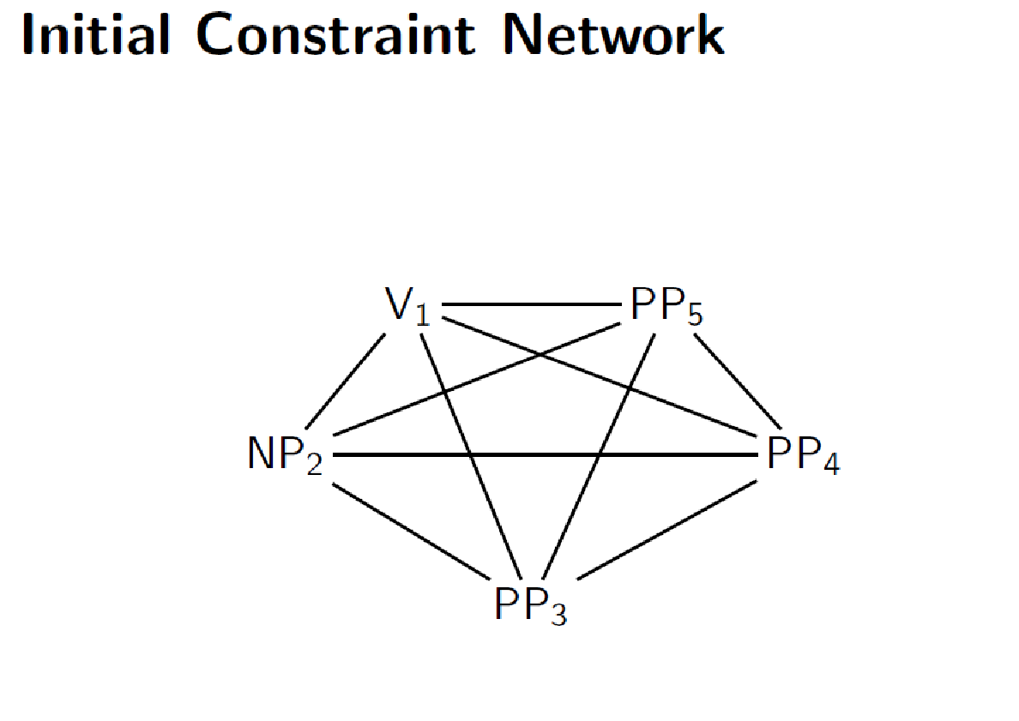
Проверка связей на соответствие ограничениям (a constraint satisfaction problem)

Slide 47
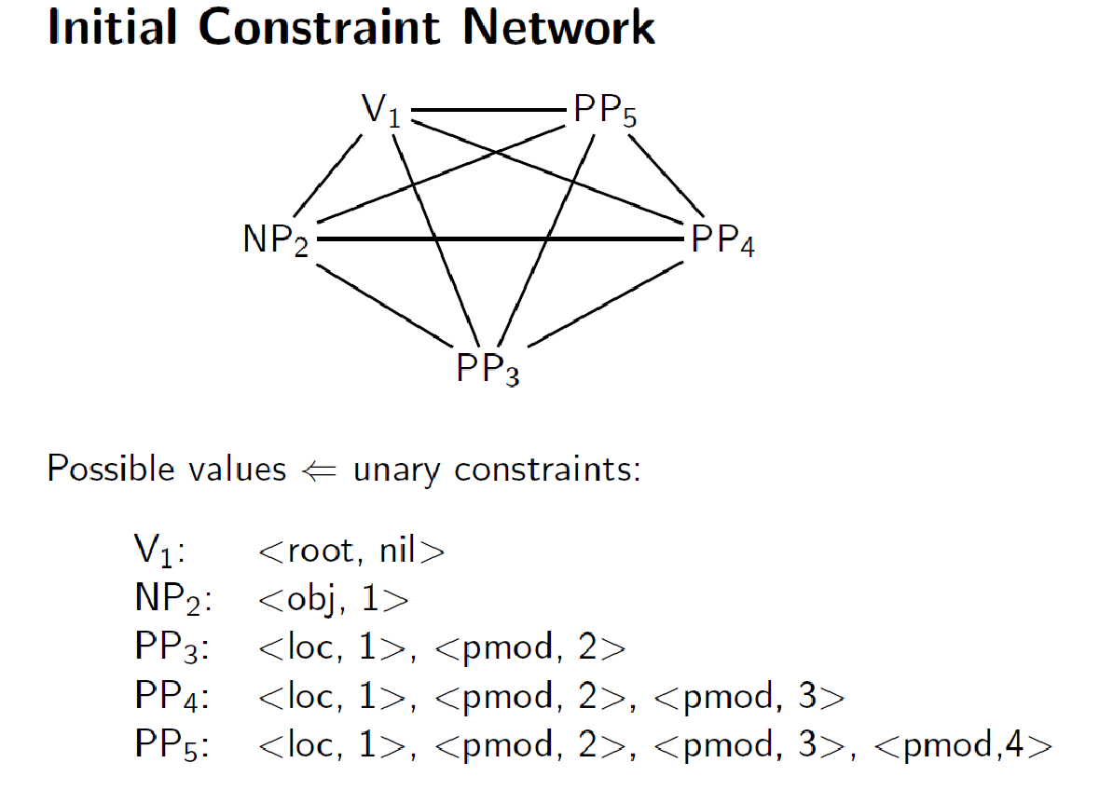
Проверка связей на соответствие ограничениям (a constraint satisfaction problem)

Slide 48
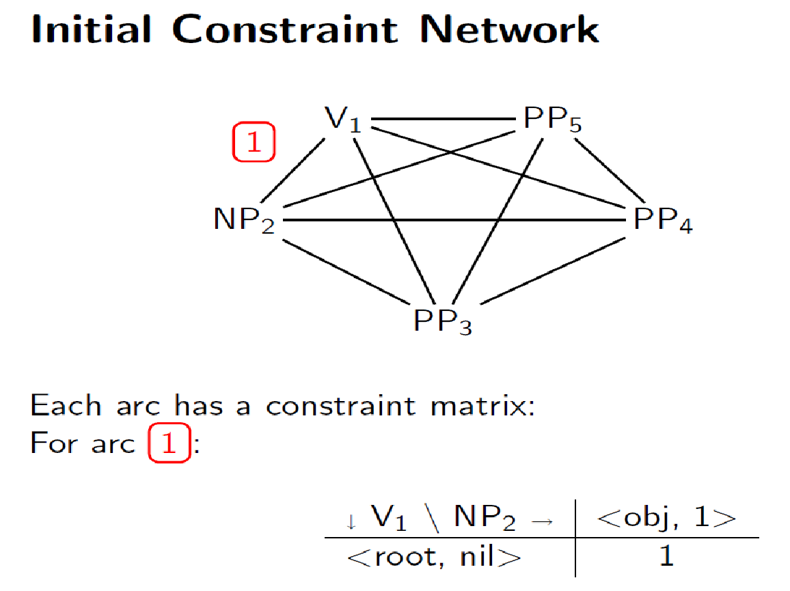
Проверка связей на соответствие ограничениям (a constraint satisfaction problem)

Slide 49
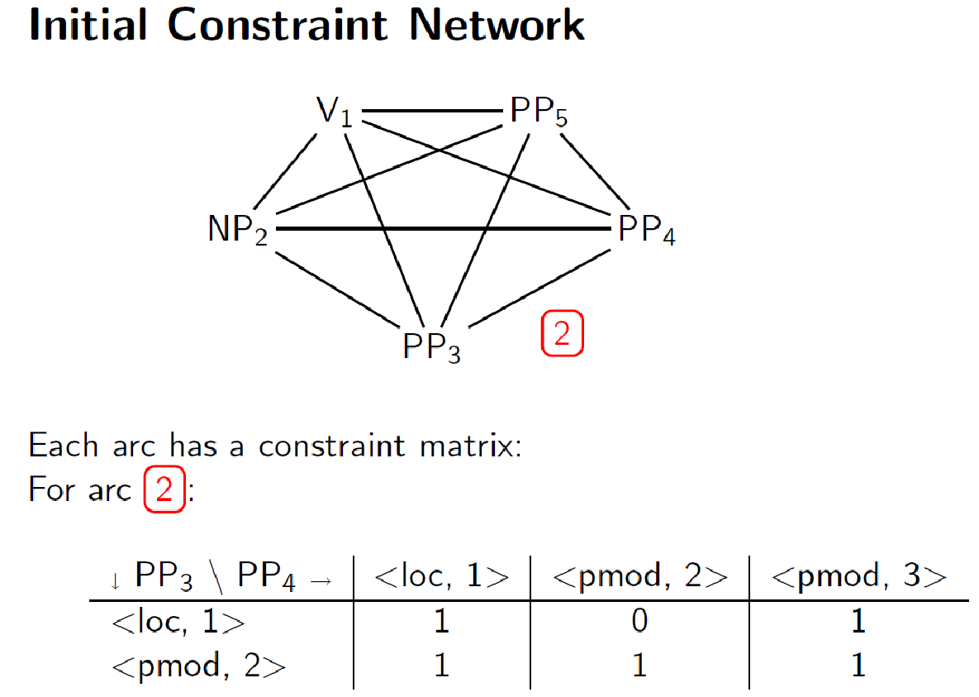
Проверка связей на соответствие ограничениям (a constraint satisfaction problem)

Slide 50
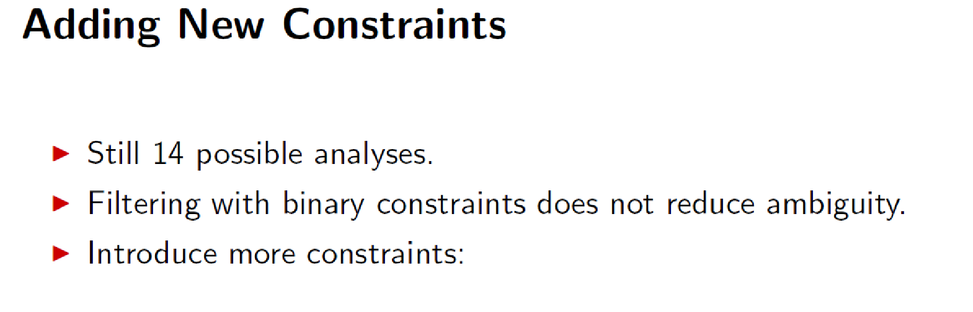
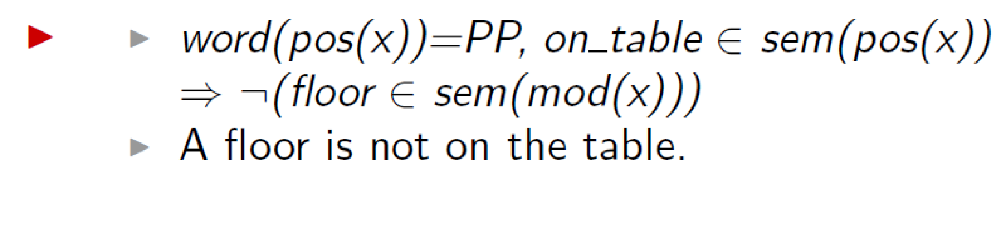
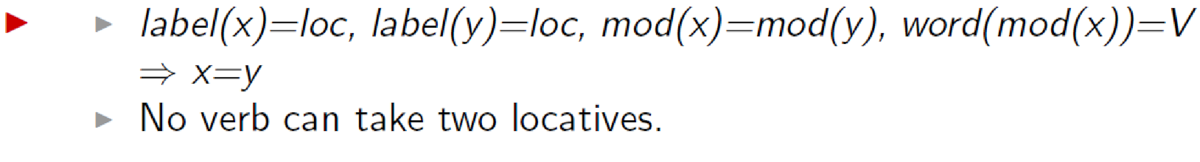
Проверка связей на соответствие ограничениям
Each value in the domains of nodes is tested against the new constraints.
Dependency

Slide 51
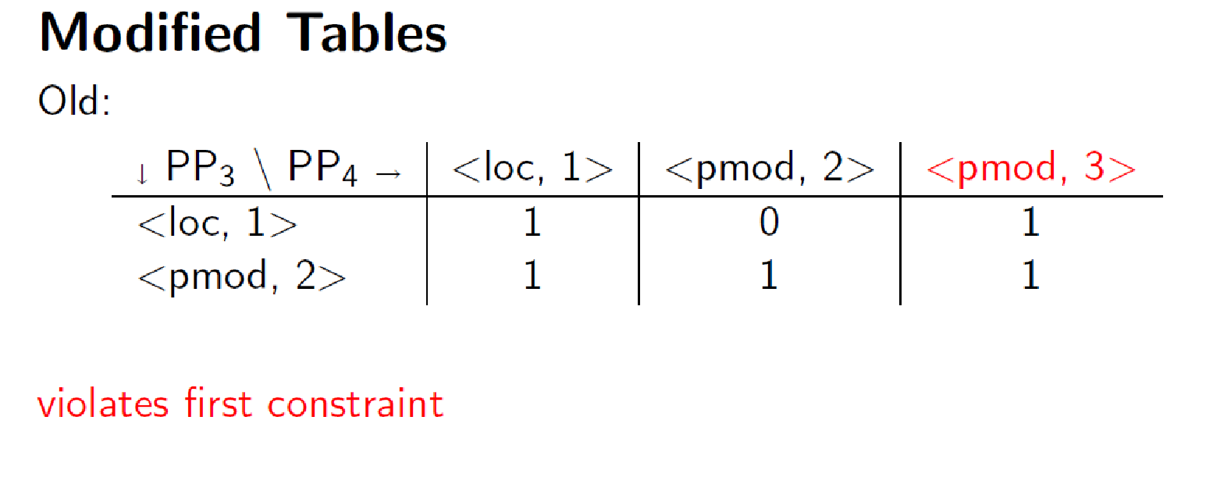
Проверка связей на соответствие ограничениям (a constraint satisfaction problem)

Slide 52
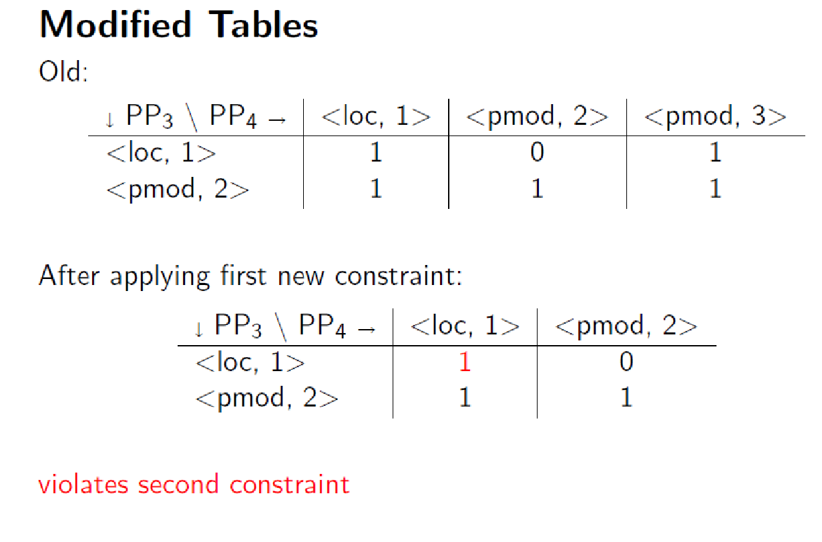
Проверка связей на соответствие ограничениям (a constraint satisfaction problem)

Slide 53
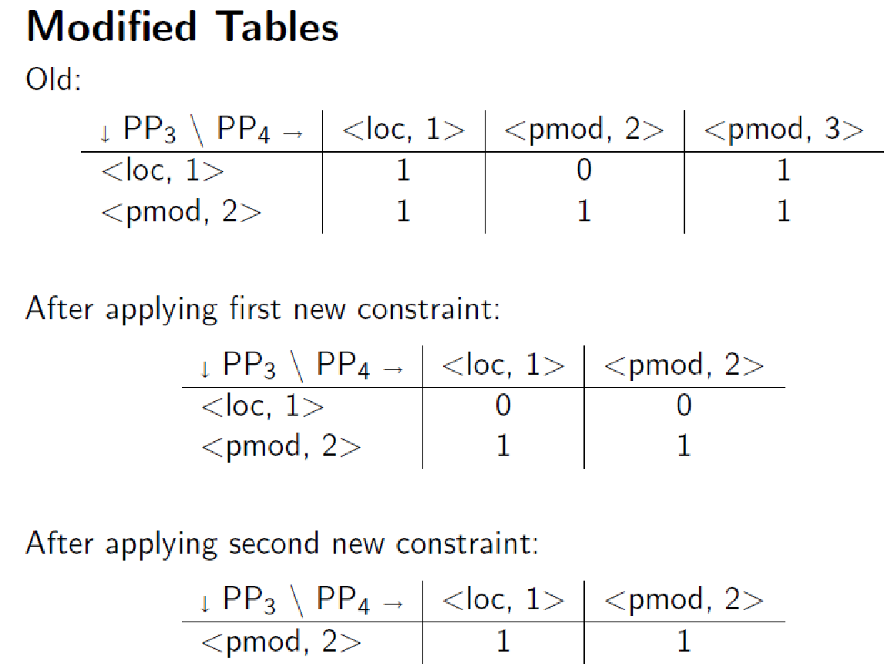
Проверка связей на соответствие ограничениям (a constraint satisfaction problem)

Slide 54
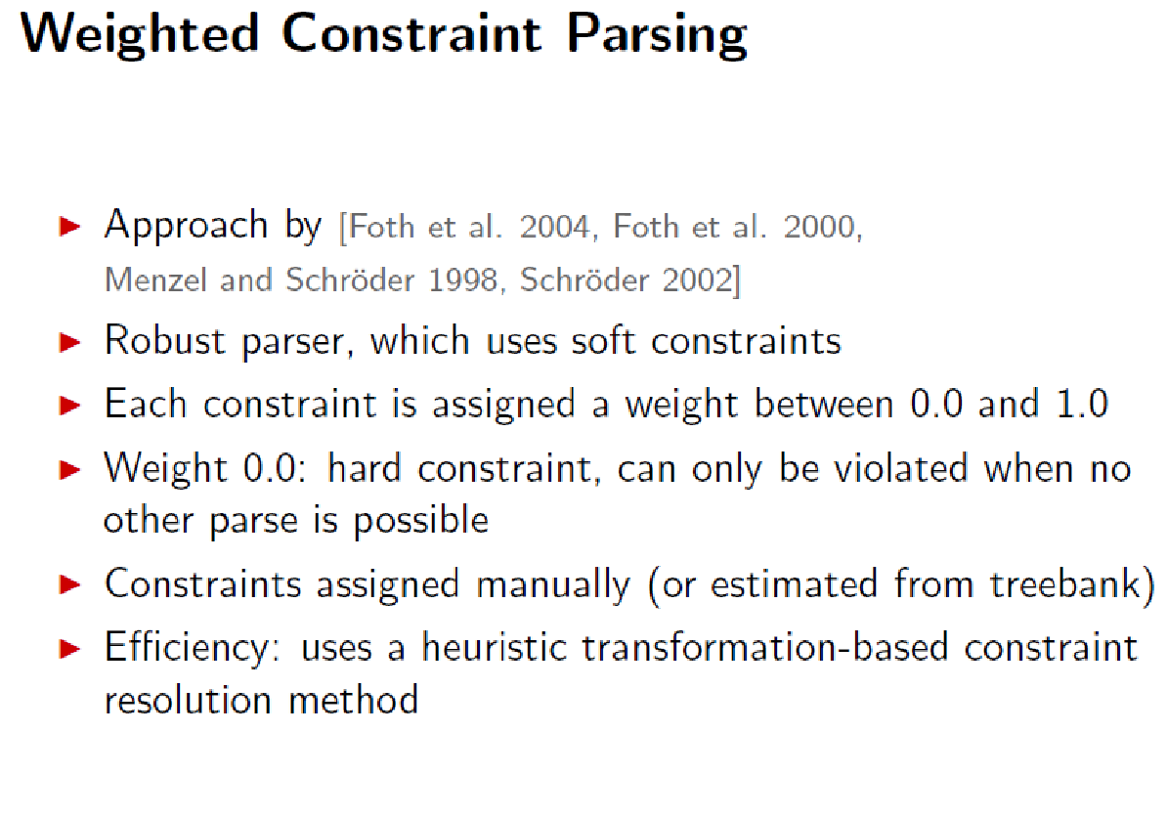
Проверка связей на соответствие ограничениям (a constraint satisfaction problem)

Slide 55
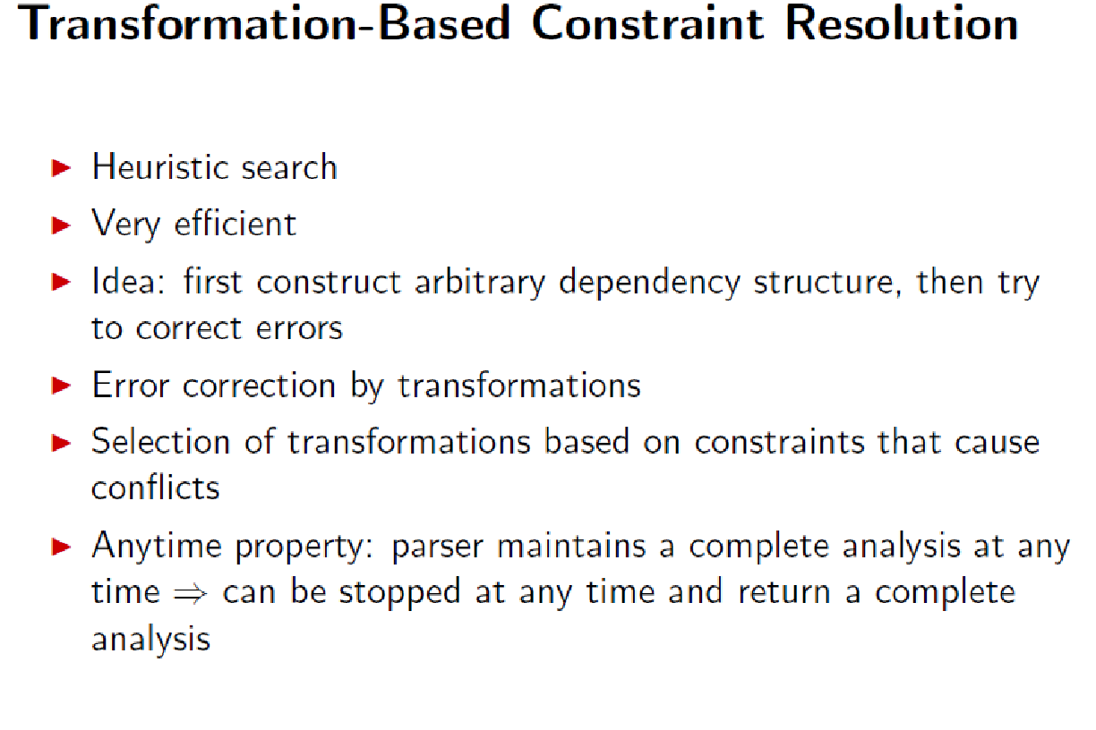

Slide 56
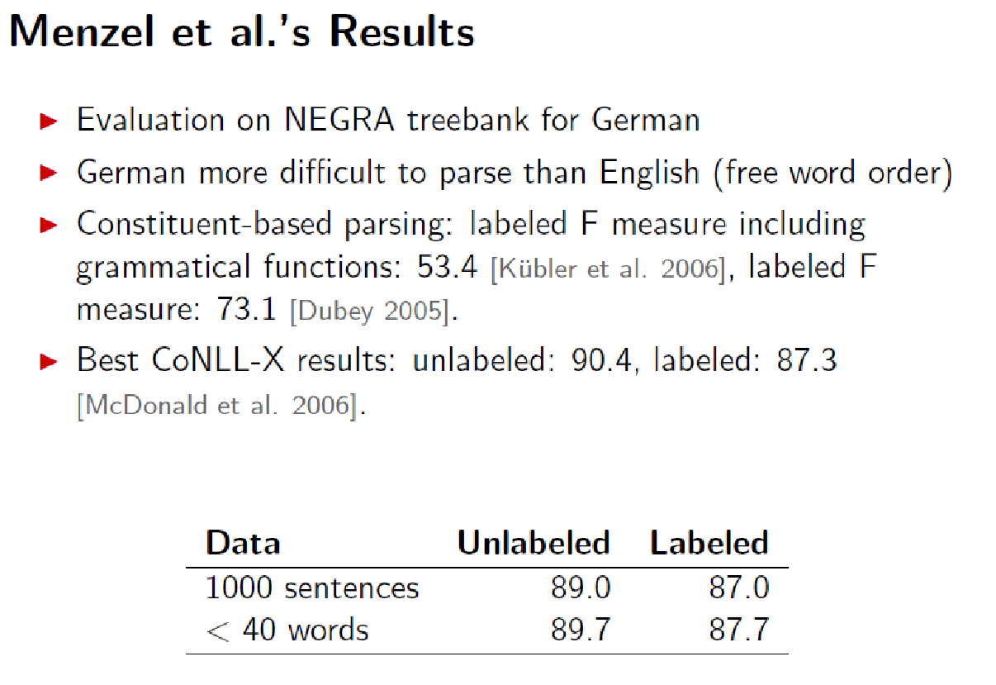
Проверка связей на соответствие ограничениям (a constraint satisfaction problem)

Slide 57
Методы
НС-представление <-> зависимости
Constraint satisfaction
Deterministic parsing

Slide 58
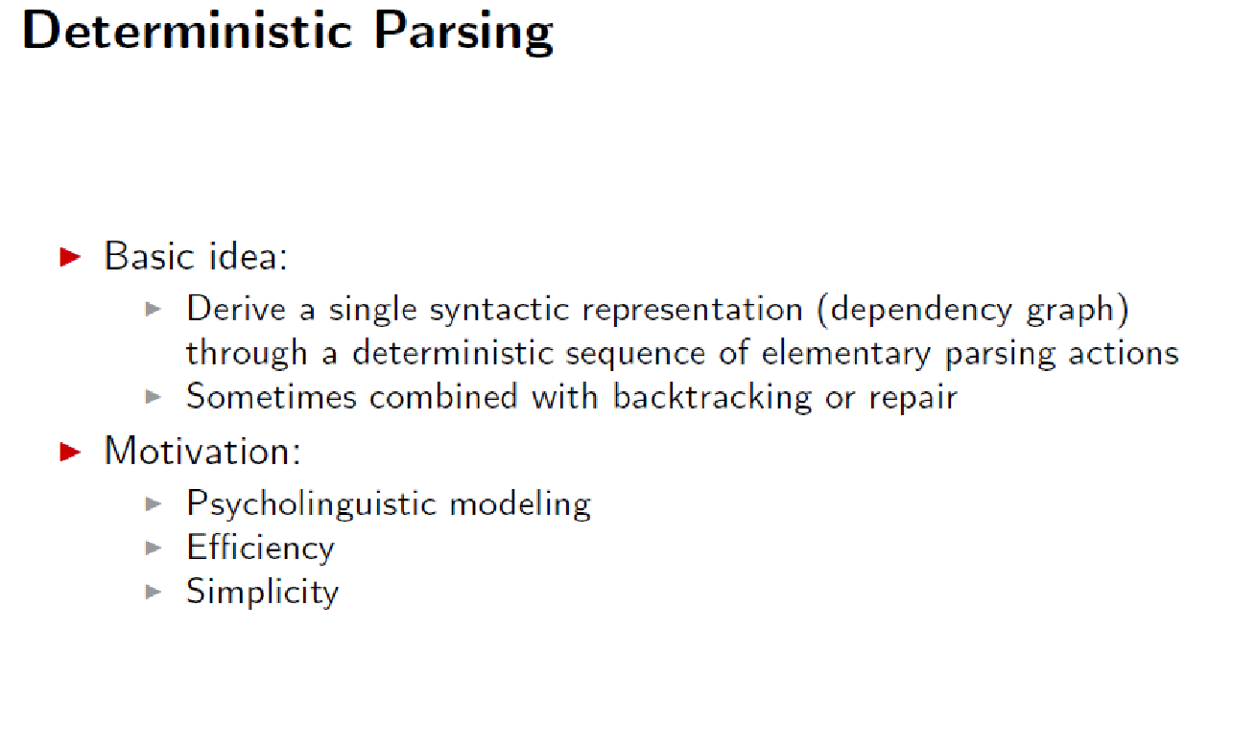

Slide 59
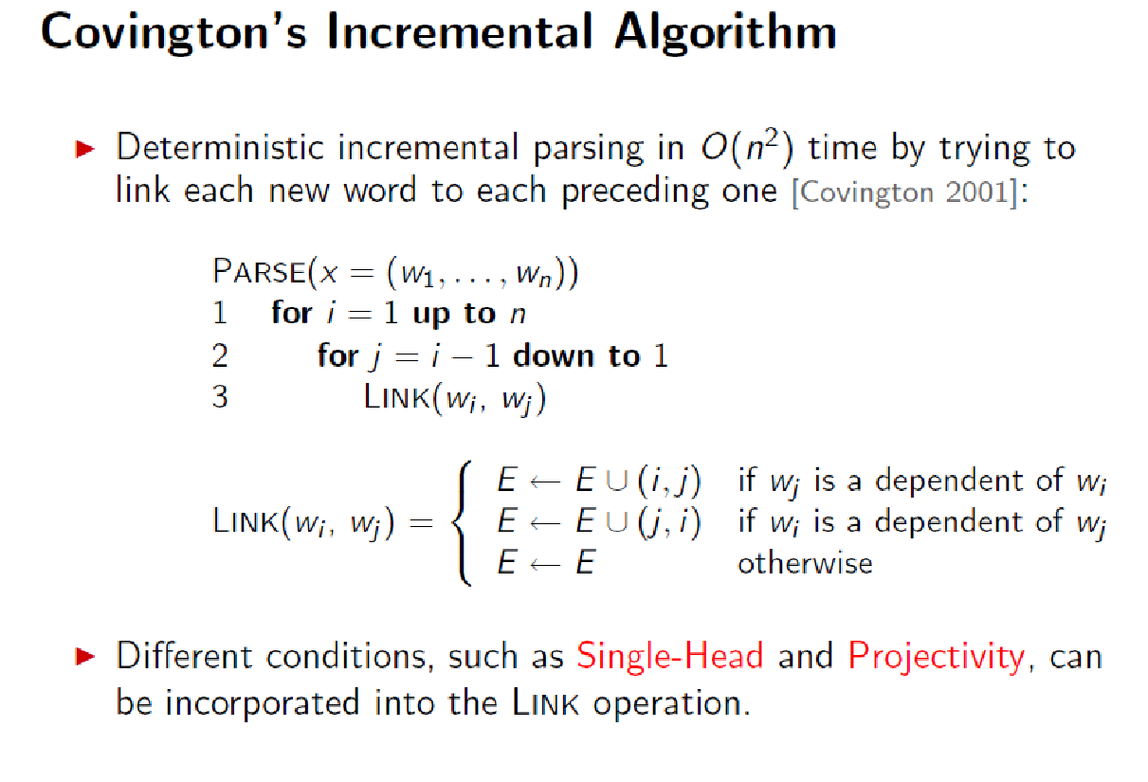

Slide 60
Анализ методом “сдвиг-свертка” (Shift-Reduce Algorithm)
Структура данных:
Стек (Stack): […, w_{i}]_{S} частично обработанных токенов
Очередь (Queue): [w_{j}…]_{q} оставшихся токенов из анализируемого предложения (input tokens)
Шаги анализа строятся из атомарных действий:
Добавление стрелки (w_{i} -> w_{j} , w_{i} <- w_{j} )
Операции над стеком и очередью
Анализ слева направо (O(n))
Ограничение на проективность

Slide 61
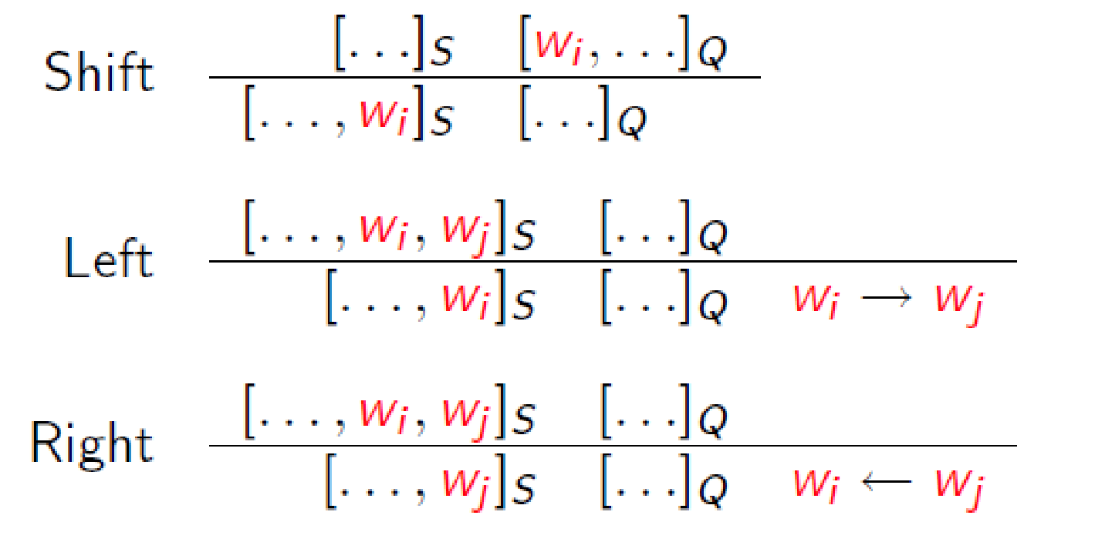
Deterministic parsing: Yamada Algorithm
Три типа действий
Алгоритм первоначально разрабатывался для Японского (имеющего строго левое ветвление), имел только два типа действий: сдвиг (Shift) и присоединение элемента справа (Right) [Kudo and Matsumoto 2002]
Для английского добавили операцию Left [Yamada и Matsumoto 2003]
Неоднократное «перемещение» по исходному предложению дает вычислительную сложность O(n²)

Slide 62
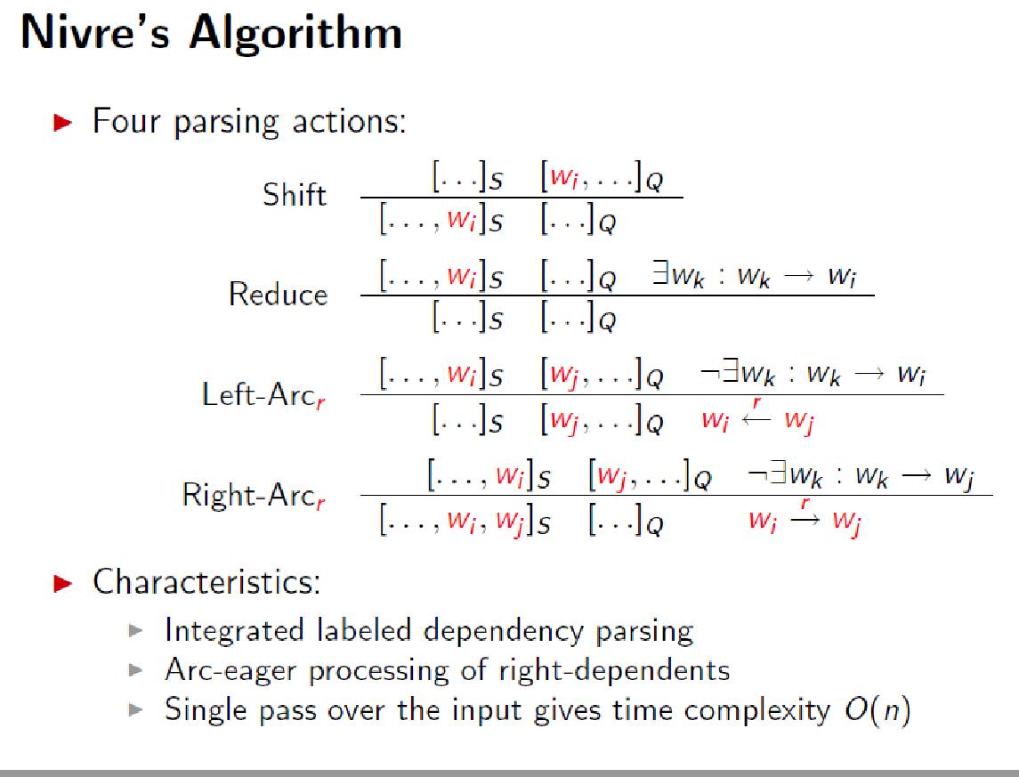
Пояснение к Reduce:
если для w_{i} находится хозяин внутри стека,
то этот элемент окончательно обработан (хозяин может быть только один) и дальше в анализе не участвует

Slide 63
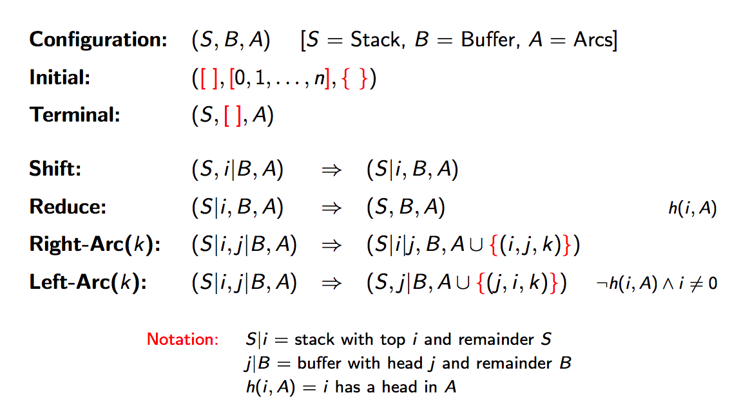
Transition-based Parsing Arc-Eager [Nivre 2003]
Rules of the game!
-- Keep moving items from buffer to stack.
-- If the top item on stack is a dependent of the top buffer item
output dependency relation and drop the item from stack.
-- If the top buffer item is a dependent of any item in stack, move
buffer item to stack, but keep the head in stack.

Slide 64
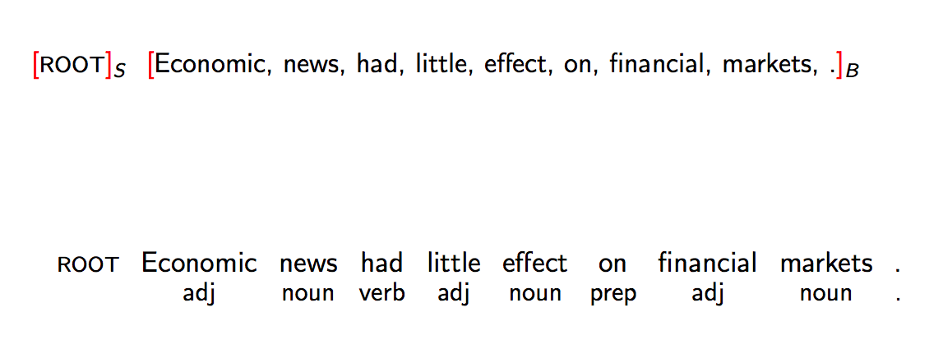
Example Transition Sequence
Assume we have some black-box that takes two words and magically gives you the
dependency relation between them if one exists.

Slide 65
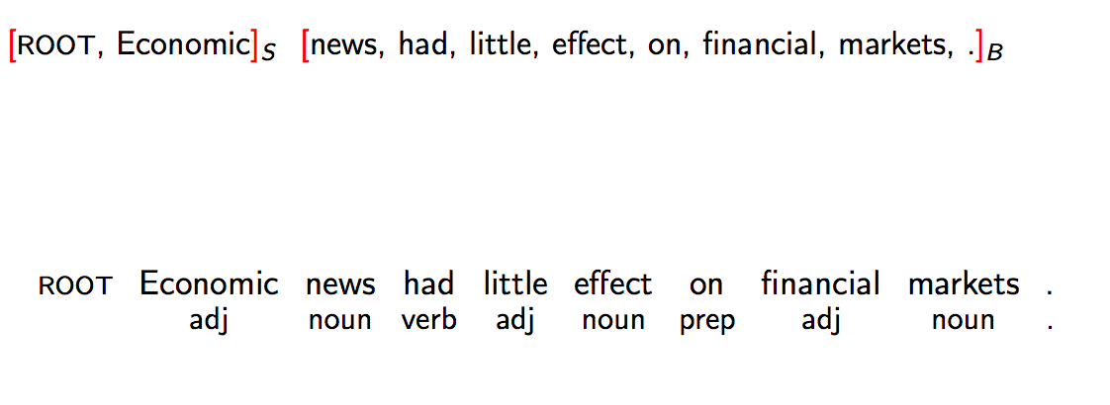
Example Transition Sequence
Shift:
Move Economic to stack.

Slide 66
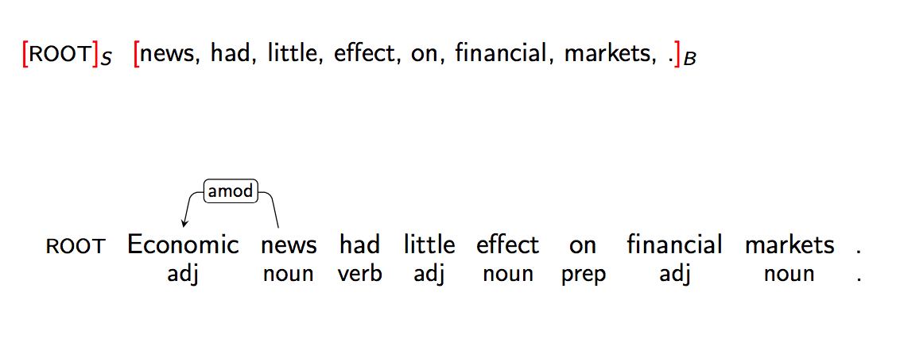
Example Transition Sequence
Left Arc:
Add left-arc amod(news, Economic) to A.
Remove Economic from stack since it now has head in A.
NOTE: Left-arc was possible only as Economic did not previously have a head in A.

Slide 67
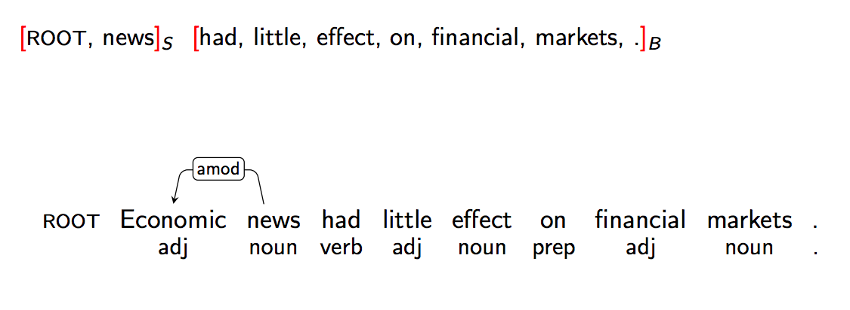
Example Transition Sequence
Shift
Move news to stack.

Slide 68
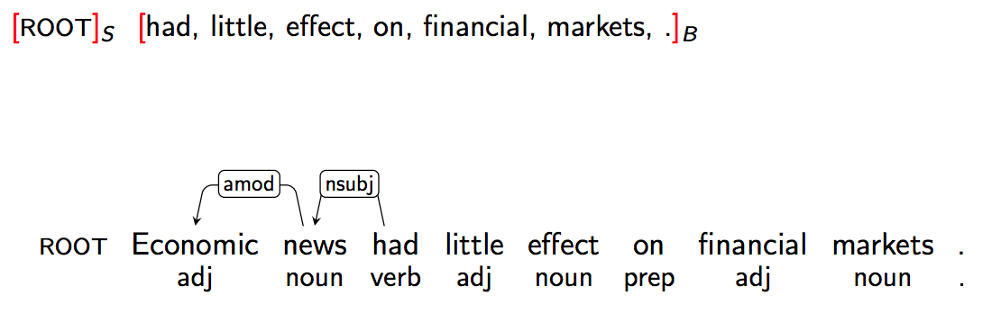
Example Transition Sequence
Left Arc:
Add left-arc nsubj(had, news) to A.
Remove news from stack since it now has head in A.

Slide 69
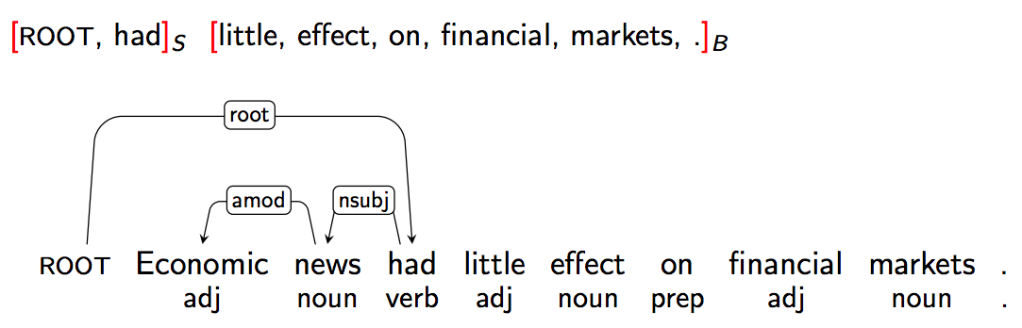
Example Transition Sequence
Right Arc:
Add right-arc root(ROOT, had) to A.
Keep had in stack.
NOTE: We are keeping had because it can have other dependents on the left.

Slide 70
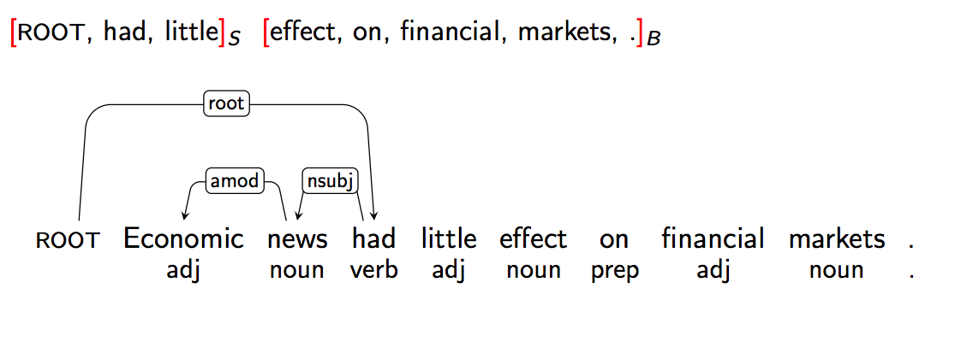
Example Transition Sequence
Shift:
Black-box did not find any dependence relation for had and little.

Slide 71
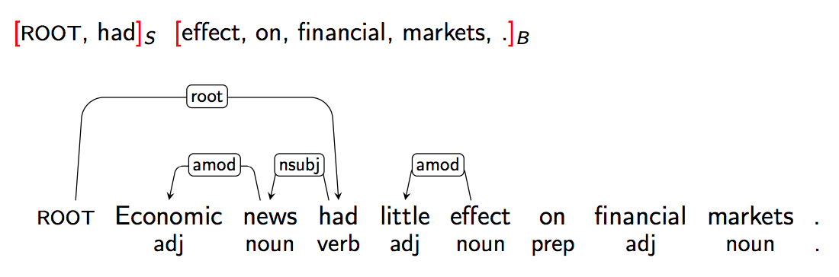
Example Transition Sequence
Left-arc:
Add amod(effect, little) to A.
Remove little from stack.

Slide 72

And on it goes until …

Slide 73












Пример

Slide 74





Пример

Slide 75


Slide 76


Slide 77

Illustration of a model for joint POS tagging and graph-based dependency parsing.
[Dat Quoc Nguyen and Karin Verspoor. An improved neural network model for joint POS tagging and dependency parsing

Slide 78

Современный уровень качества синтаксического анализа
Results on the test set. POS tagging accuracies are computed on all tokens. UAS and LAS are computed without punctuations. [•]: the treebank was converted with the Stanford conversion toolkit v3.5.0. [?]: the treebank was converted with the head rules of Yamada and Matsumoto (2003). For both [•] and [?], obtained parsing scores are just for reference, not for comparison.

Slide 79
Трибанки для русского языка
http://www.ruscorpora.ru/search-syntax.html - СинТагРус
лингвистическая модели «Смысл ⇔ Текст» И.А.Мельчука и А.К.Жолковского; Лаборатория компьютерной лингвистики Института проблем передачи информации РАН (http://cl.iitp.ru/ru/about/staff)
http://otipl.philol.msu.ru/~soiza/testsynt/ - корпус с параллельной автоматической синтаксической разметкой (4 системы)
RTB (Russian Treebank) - http://rtb.maimbava.net/res01/rtb.php
(частичная ручная разметка отдельных типов связей: подлежащее, прямое дополнение, согласованное отименное зависимое) – link, reflexive12
http://corpus-i.compling.net/res01/rtb.php - корпус с автоматической синтаксической разметкой (20 млн.), MaltParser

Slide 80
Трибанки для русского языка
http://www.ruscorpora.ru/search-syntax.html - СинТагРус
лингвистическая модели «Смысл ⇔ Текст» И.А.Мельчука и А.К.Жолковского; Лаборатория компьютерной лингвистики Института проблем передачи информации РАН (http://cl.iitp.ru/ru/about/staff)
http://otipl.philol.msu.ru/~soiza/testsynt/ - корпус с параллельной автоматической синтаксической разметкой (4 системы)
RTB (Russian Treebank) - http://rtb.maimbava.net/res01/rtb.php
(частичная ручная разметка отдельных типов связей: подлежащее, прямое дополнение, согласованное отименное зависимое) – link, reflexive12
http://corpus-i.compling.net/res01/rtb.php - корпус с автоматической синтаксической разметкой (20 млн.), MaltParser
Link Grammar Parser - http://www.abisource.com/projects/link-grammar/russian/

Slide 81
Доступные анализаторы для русского языка
Malt Parser - http://corpus.leeds.ac.uk/mocky/
http://web-corpora.net/wsgi3/ru-syntax/
https://github.com/tensorflow/models/tree/master/syntaxnet

Slide 82
Трибанки и полезные ссылки
http://otipl.philol.msu.ru/~soiza/testsynt/files/info-parse.htm
- ссылки на трибанки, синтаксические анализаторы и т.п.
http://nlpub.ru/%D0%90%D0%BB%D0%B3%D0%BE%D1%80%D0%B8%D1%82%D0%BC%D1%8B
http://nlpub.ru/

Slide 83
Трибанки и полезные ссылки
https://universaldependencies.org/

